Slide 1
ỦY BAN NHÂN DÂN QUẬN LONG BIÊN
TRƯỜNG MẦM NON LONG BIÊN
LĨNH VỰC PHÁT TRIỂN NHẬN THỨC
HOẠT ĐỘNG LÀM QUEN VỚI TOÁN
ĐỀ TÀI : CHẮP GHÉP CÁC HÌNH
TẠO RA HÌNH MỚI
LỨA TUỔI : 3 -4 TUỔI
LỚP : MGB C4
Giáo viên: Nguyễn Thị Thu Trang

Slide 2
Phần 1: Đoán hình

Slide 3
Một góc vuông Hai góc nhọn Ba cạnh như ai Đố biết hình gì?

Slide 4
Vuông bốn góc Cạnh bằng nhau Bạn nào giỏi Đọc tên tôi?

Slide 5
Họ Hình tên Nhật là em Cũng có 4 cạnh mà chẳng bằng nhau Đố rồi các bạn giải mau Tên thì như vậy hình gì nói đi?

Slide 6
Béo trục béo tròn Chỉ lăn không đứng Không cạnh, không góc Đố biết hình gì?

Slide 7
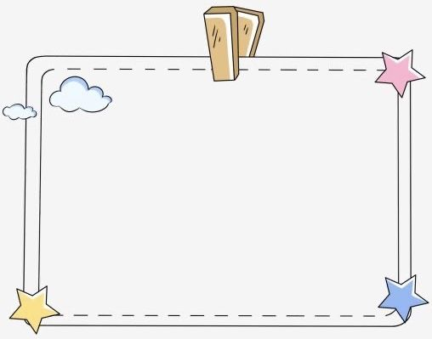
Phần 2: Hình học ngộ nghĩnh

Slide 8
Hoạt động 2: Chắp ghép các hình học để tạo thành hình mới. Chắp ghép hai hình vuông thành hình chữ nhật

Slide 11
Chắp ghép hai hình chữ nhật thành 1 hình vuông

Slide 12
Chắp ghép hai hình chữ nhật thành 1 hình vuông

Slide 13
Chắp ghép hai hình tam giác thành 1 hình vuông

Slide 18
Phần 3: Bé trổ tài

Slide 19
Trò chơi 1: Ai nhanh hơn.
Trò chơi 2: đội nào nhanh nhất

